Slide 1
Algoritmo o procedura effettiva
elenco ordinato dei passi elementari (immediatamente
eseguibili-istruzioni elementari) per risolvere un certo
problema a partire da certi dati iniziali
Modello di Turing Modello RAM

Slide 2
Algoritmo o procedura effettiva
dati iniziali
risultati
black box
Richieste implicite (e ragionevoli):
ogni istruzione elementare si deve attuare in modo “diretto”
il numero di istruzioni che descrivono la procedura deve essere finito
il numero di passi per ottenere i risultati deve essere finito

Slide 3
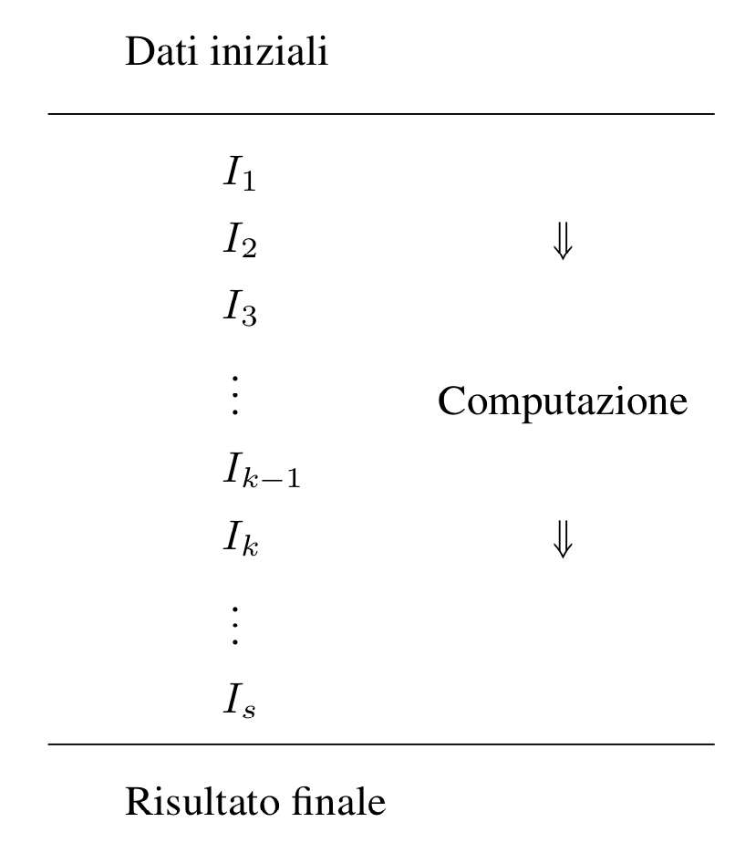
COMPUTAZIONE E MODELLO RAM

Slide 4
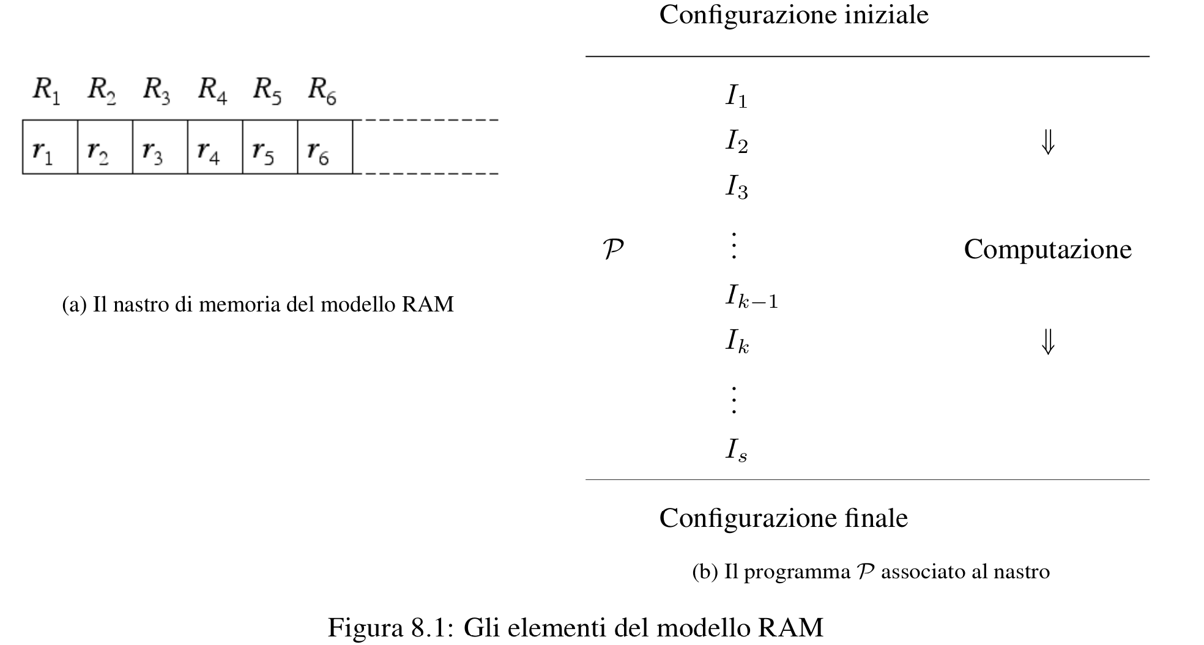
Il modello RAM

Slide 5
Computazione: approccio algoritmico-procedurale
Modello computazionale RAM
ogni cella di memoria
contiene un numero naturale
celle di memoria
registro di lunghezza infinita
5 3 0 9 6 0 0 0
r₁ r₂ r₃ r₄ r₅ r₆ r₇ r₈
Istruzioni possibili:
Z(n)
S(n)
T(m,n)
C(m,n,q)
r_{n} := 0
r_{n} := r_{n}+1
r_{n} := r_{m}
Se r_{n} = r_{m} si
va all'istruzione I_{q}
1) Computazione tradizionale
/71

Slide 6
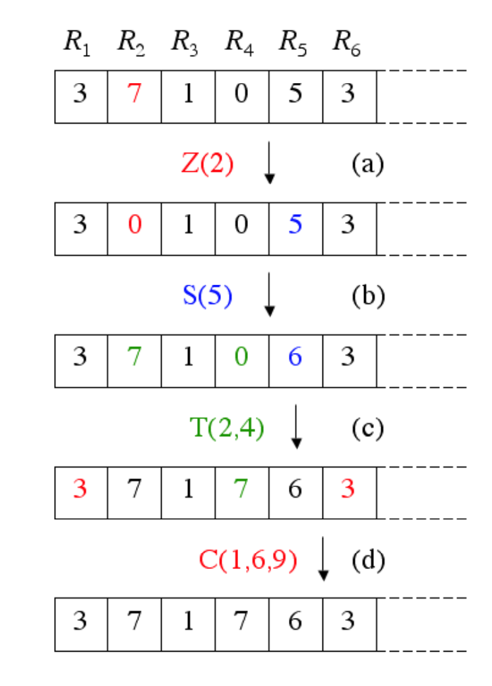

Slide 7
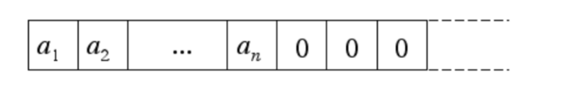

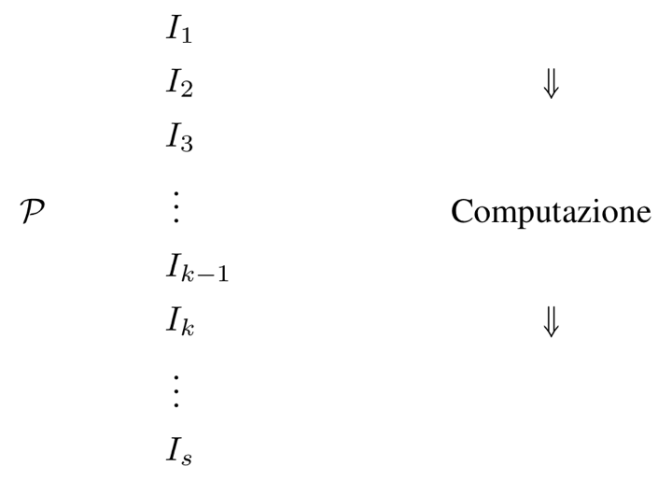
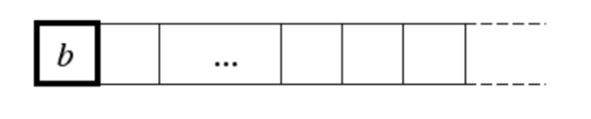


Slide 8
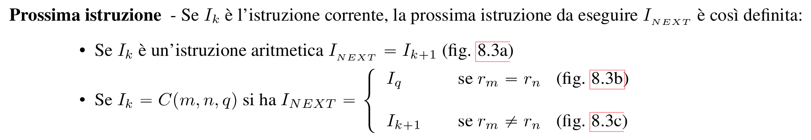
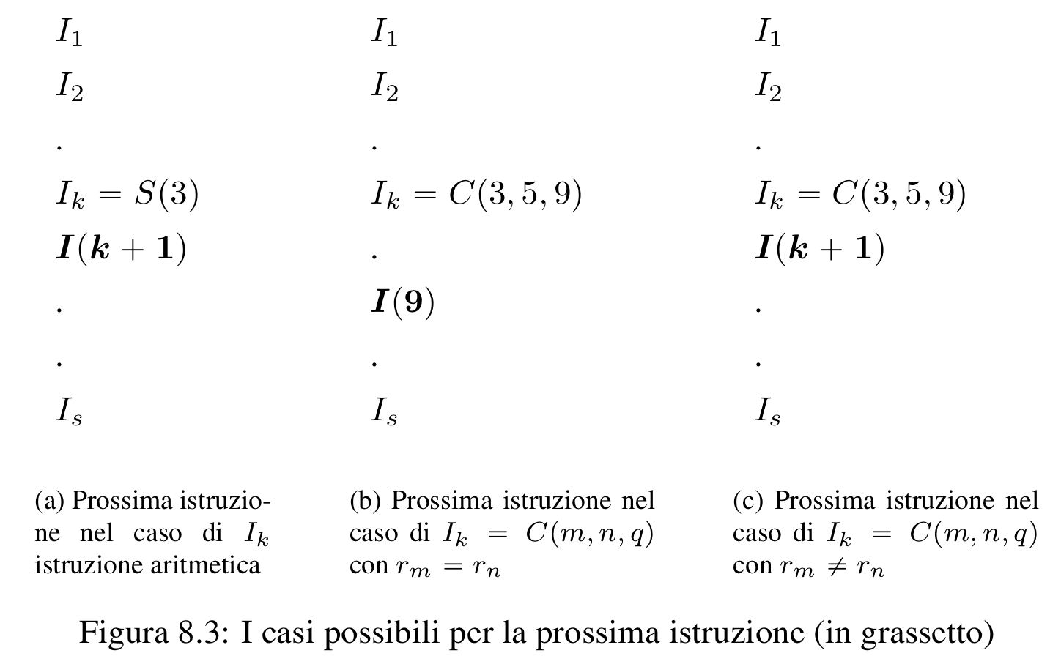

Slide 9
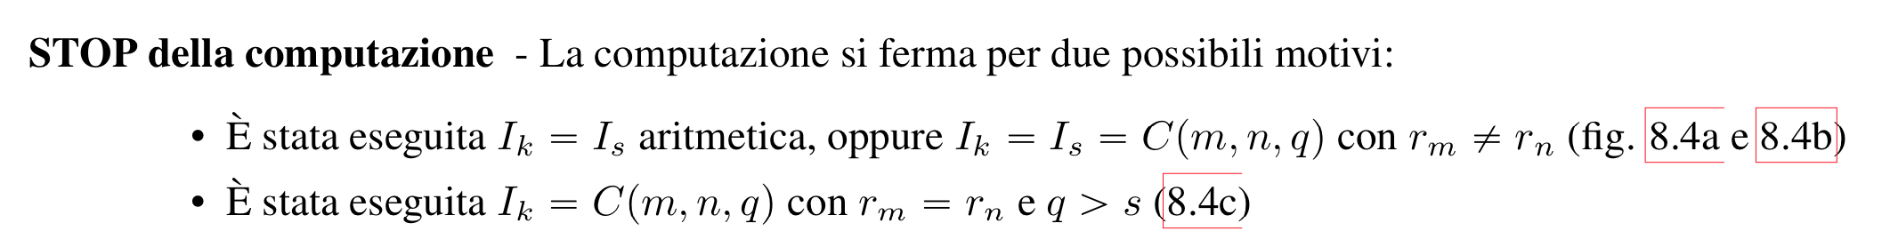
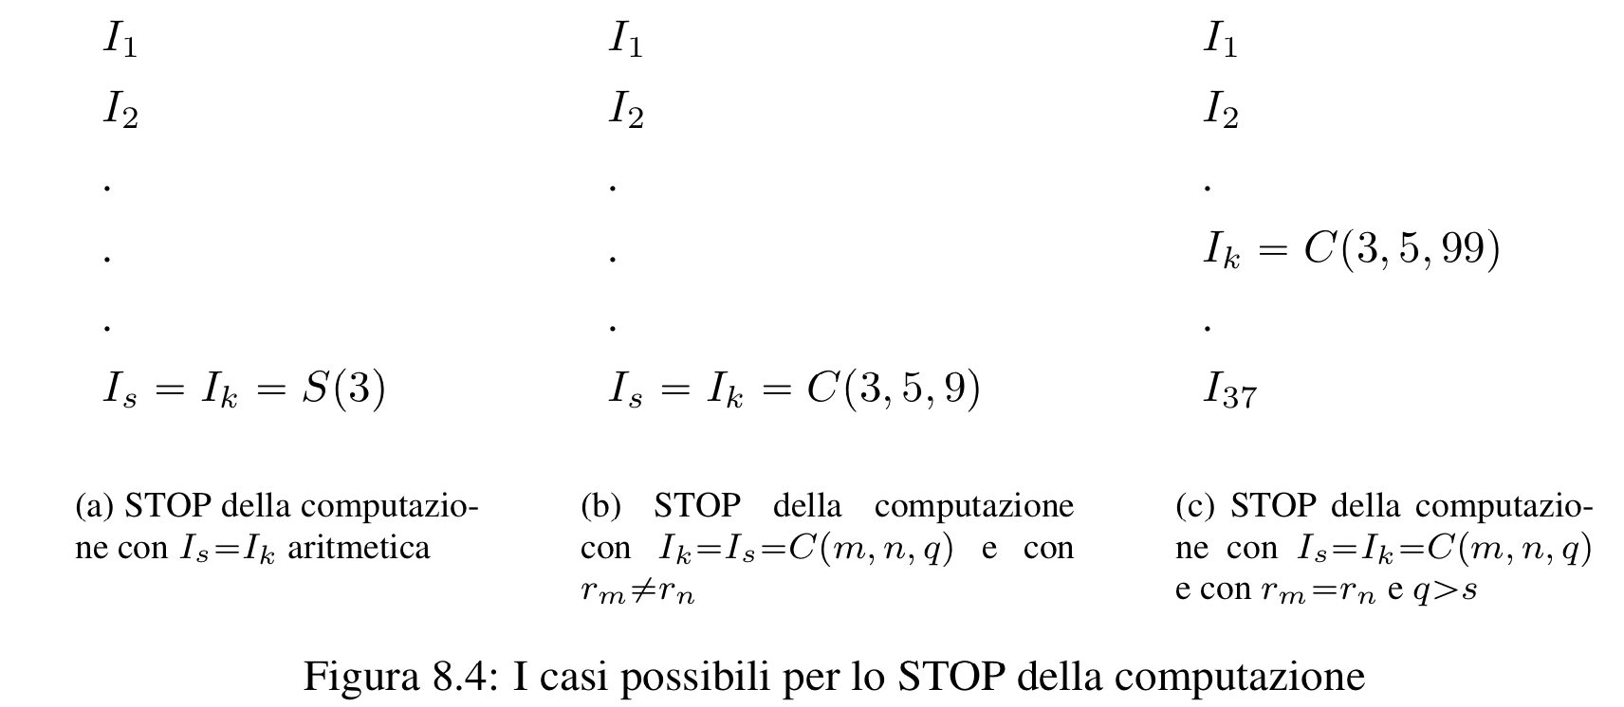

Slide 10
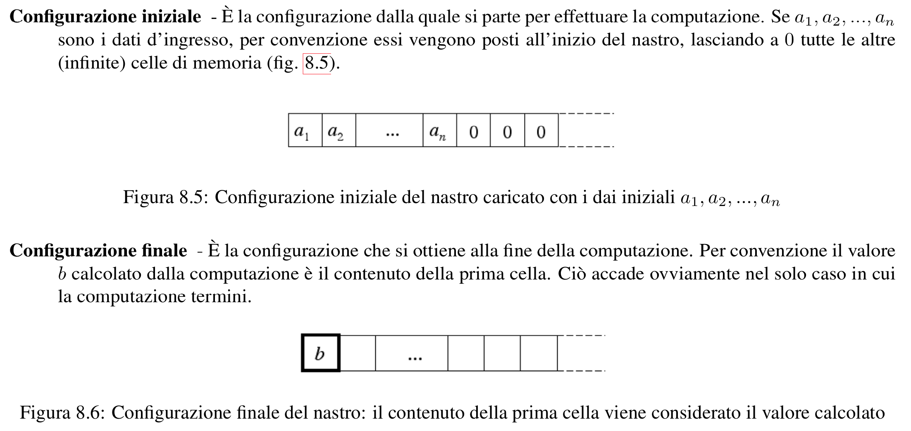

Slide 11
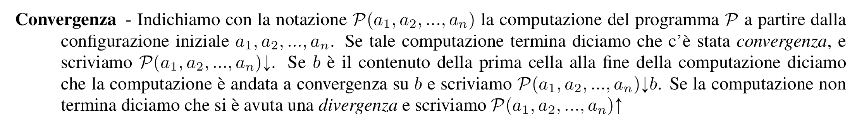
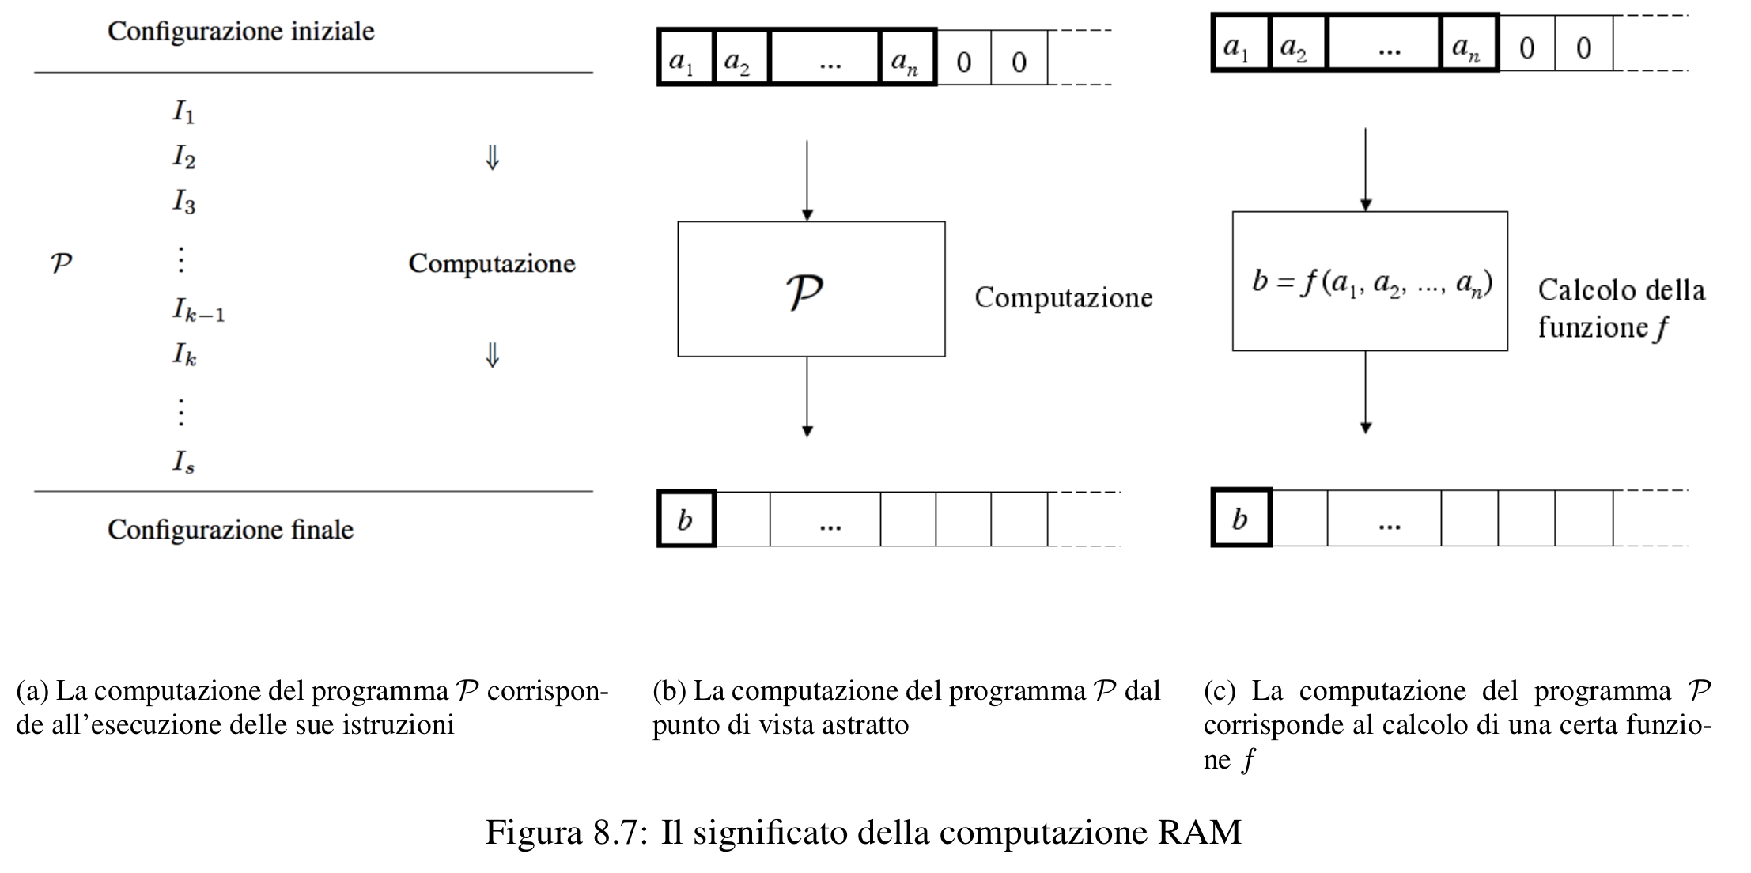

Slide 12
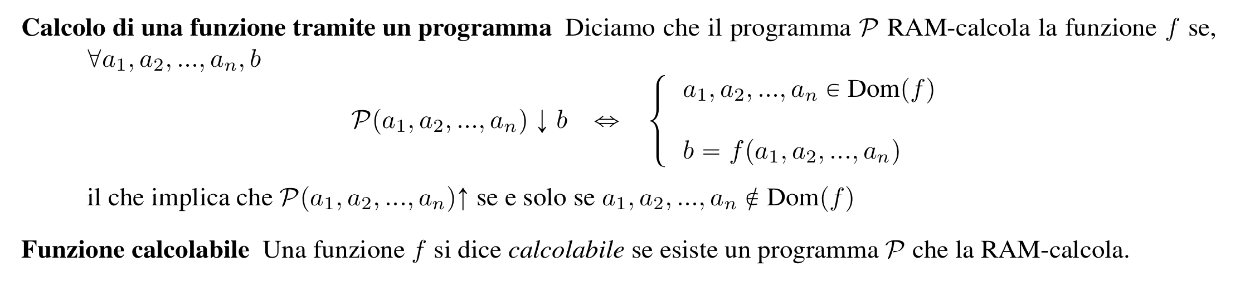
Computazione: esecuzione dell'algoritmo a partire
da una configurazione iniziale
Da un punto di vista più astratto:
n
Computazione f: N N
a₁, a₂, …, a_{n}
f(.)
f(a₁, a₂, …, a_{n})
dati d'ingresso
risultato della computazione

Slide 13

Per esprimere il funzionamento e l’attività di un
calcolatore si ricorre al linguaggio delle funzioni!
Ma è sensato?

Slide 14
transizione
RGB(255, 255, 0)
RGB(93, 188, 210)
11111111
11111111
00000000
01011101
10111100
11010010

Slide 15
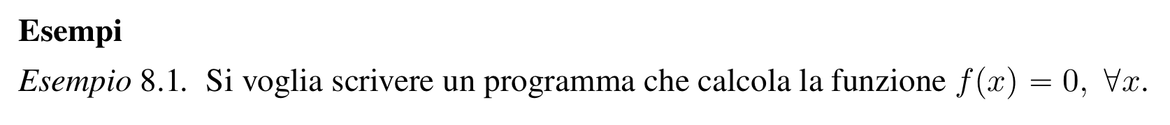
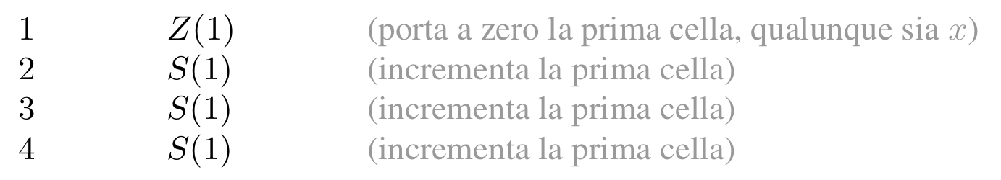
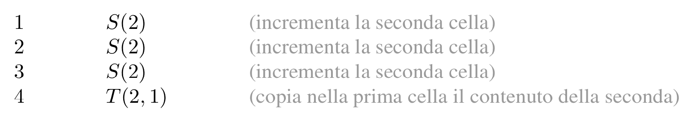

Slide 16
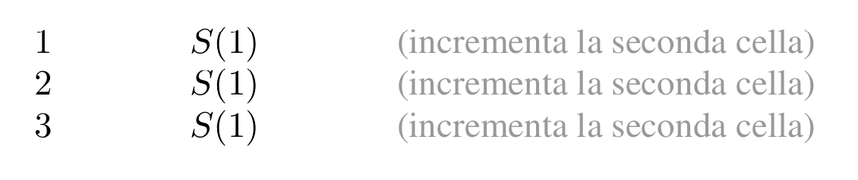
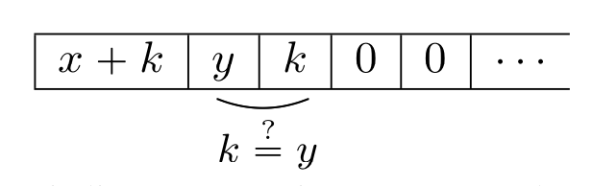
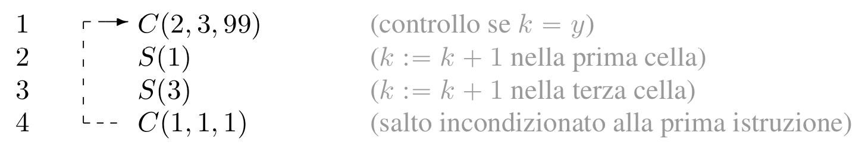

Slide 17
Esempio:
dati d'ingresso
x, y
1 2 3 4 5
risultato della computazione
x y 0 0
f(x,y) = x+y
condizione iniziale
Algoritmo per la somma
secondo il modello RAM
x+k y k 0
durante la computazione
I₁ C(2,3,5)
I₂ S(1)
I₃ S(3)
I₄ C(1,1,1)
x+y y y 0
stato finale
risultato della computazione
1) Computazione tradizionale
/71

Slide 18
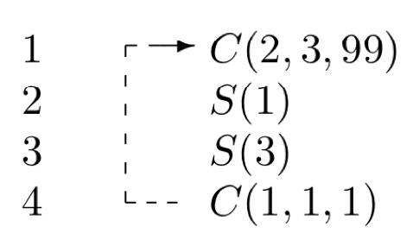
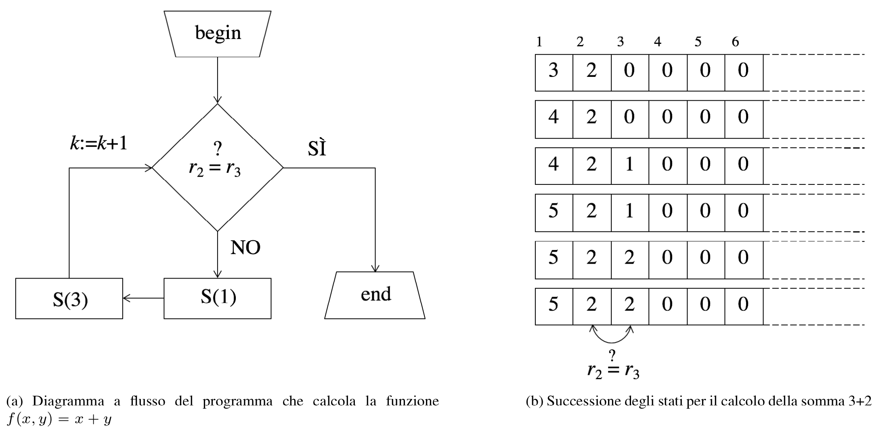

Slide 19
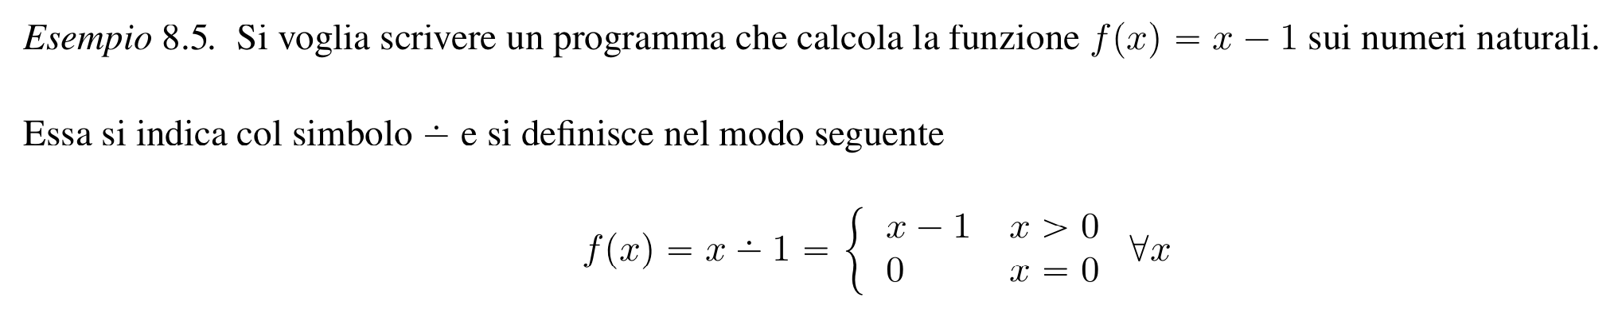
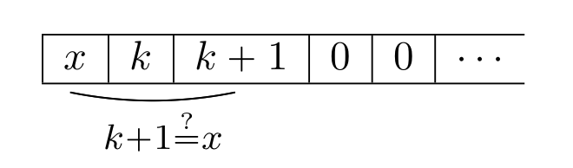
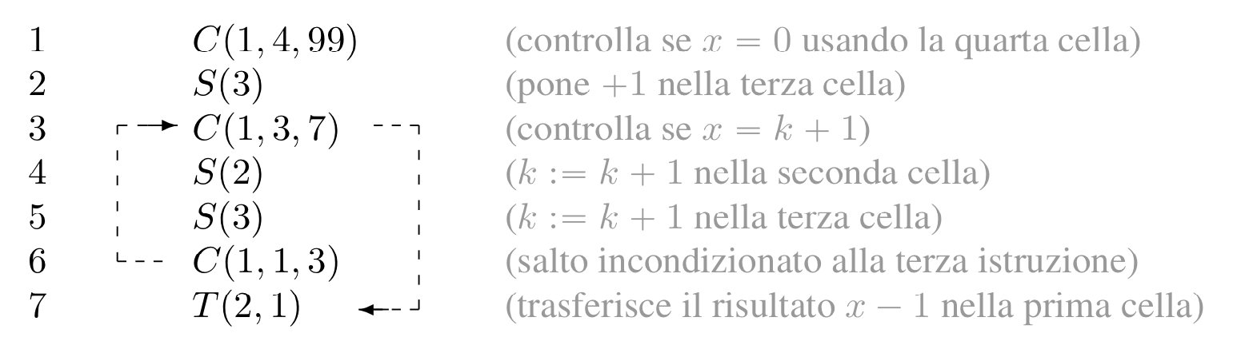

Slide 20
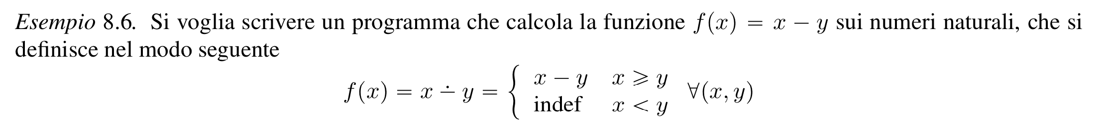
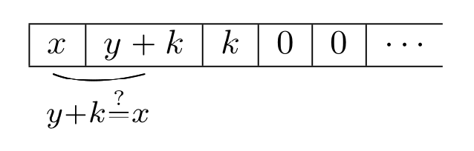
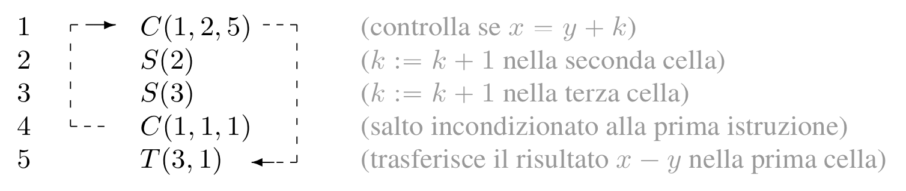

Slide 21
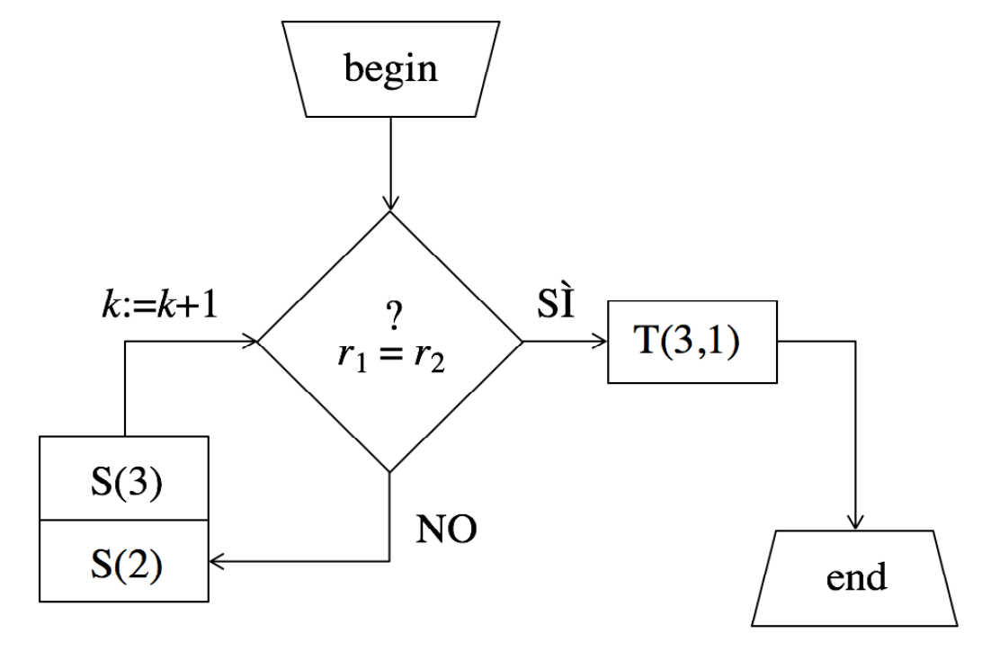

Slide 22
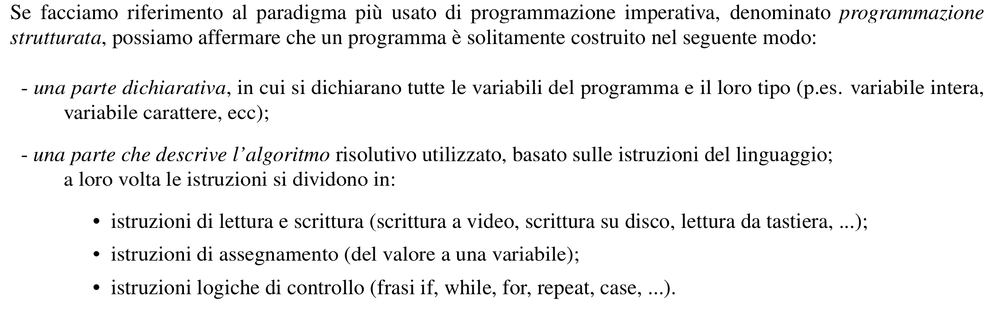
Programmazione imperativa
Ogni istruzione corrisponde a un “comando” che viene impartito alla macchina,
e che prevede l’esecuzione di un certo lavoro.

Slide 23
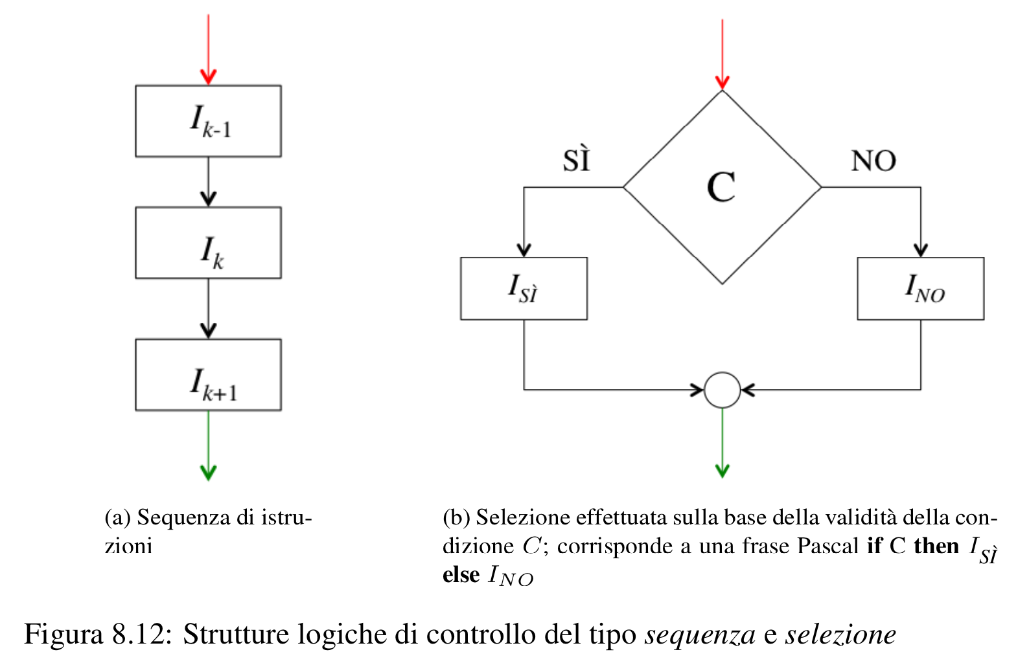
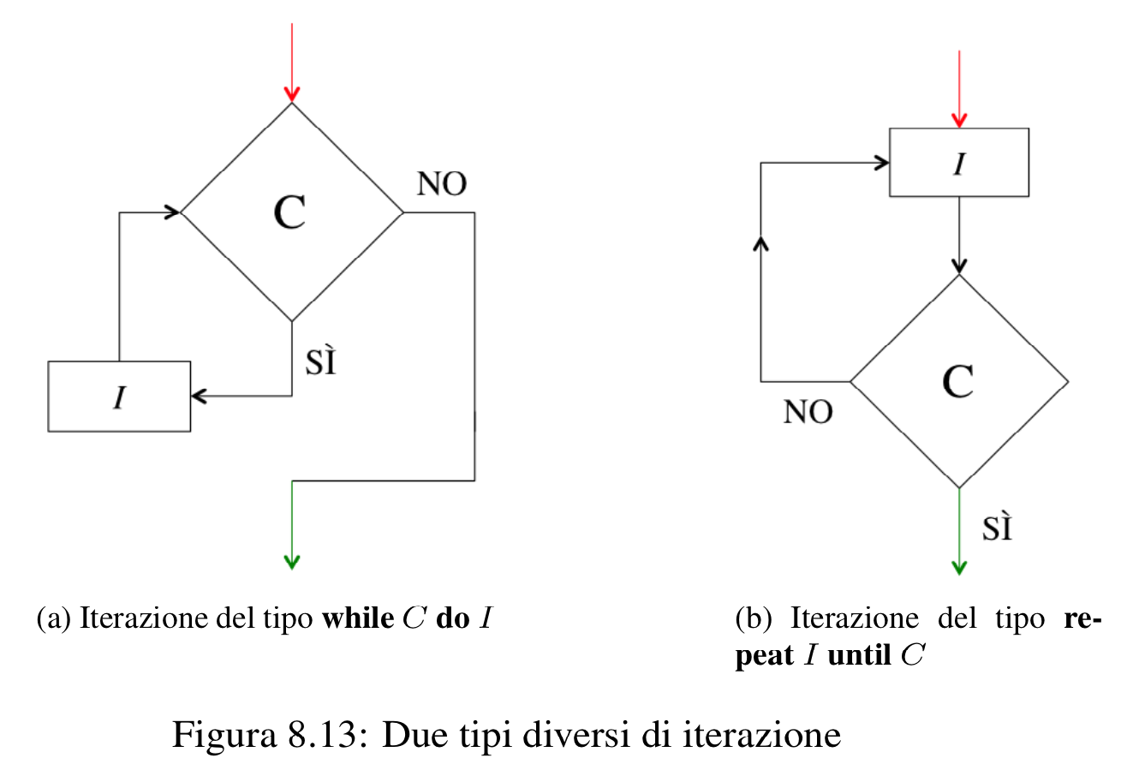
In un linguaggio di programmazione strutturata
esistono essenzialmente tre tipi di strutture logiche di controllo
del programma:
Sequenza
Selezione
Iterazione
Sequenza
Selezione
Iterazione 1
Iterazione 2

Slide 24
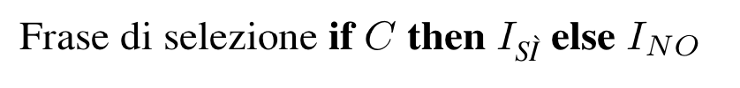
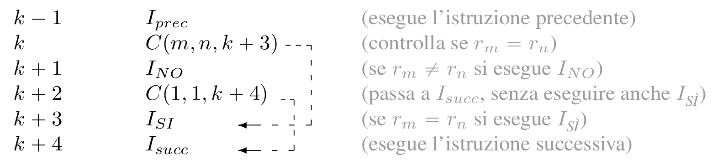
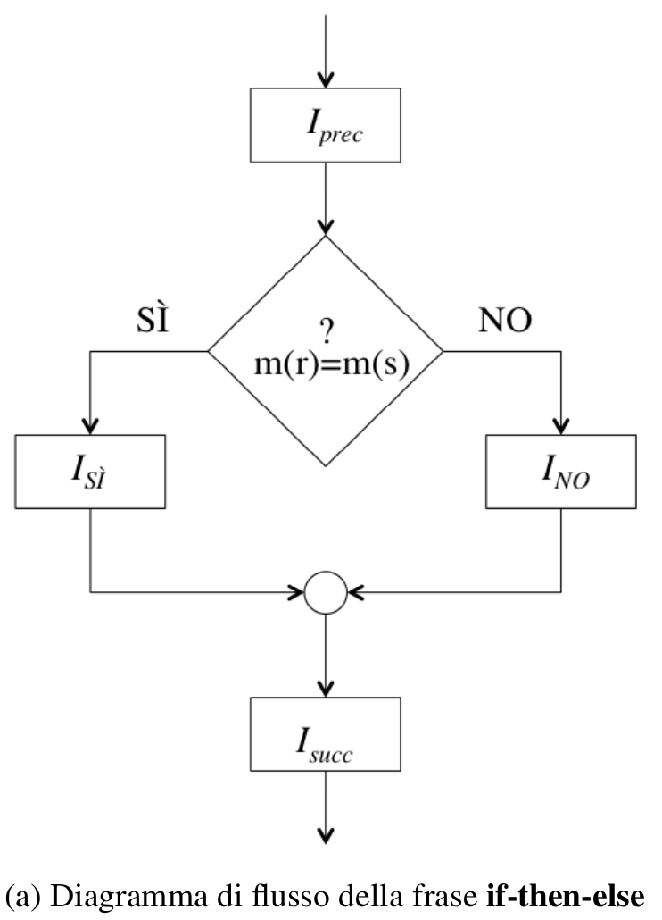

Slide 25

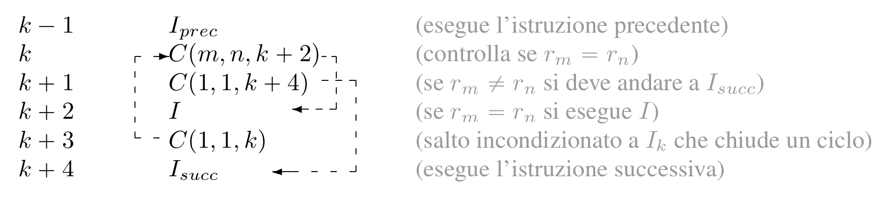
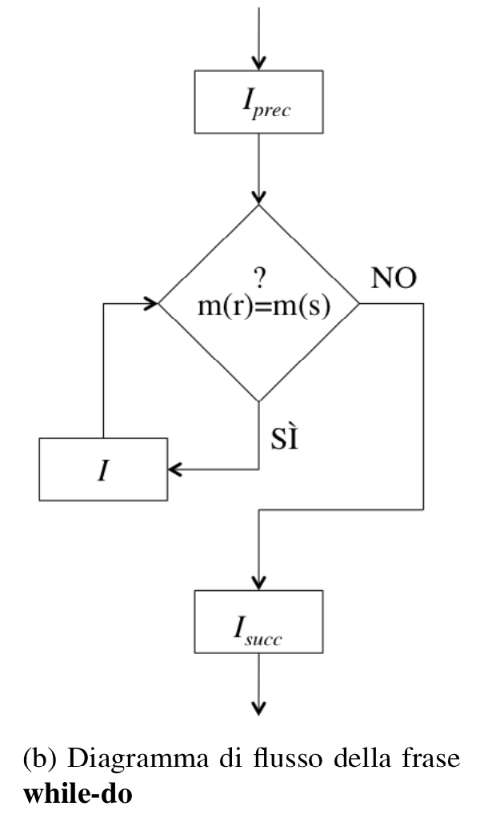

Slide 26
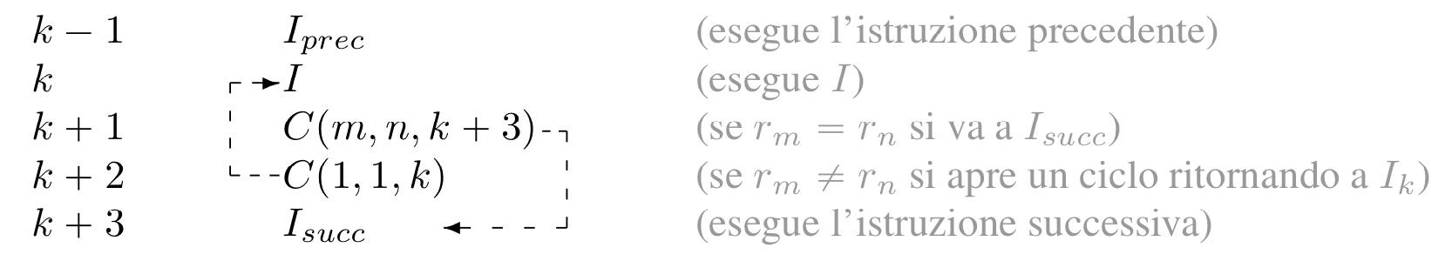
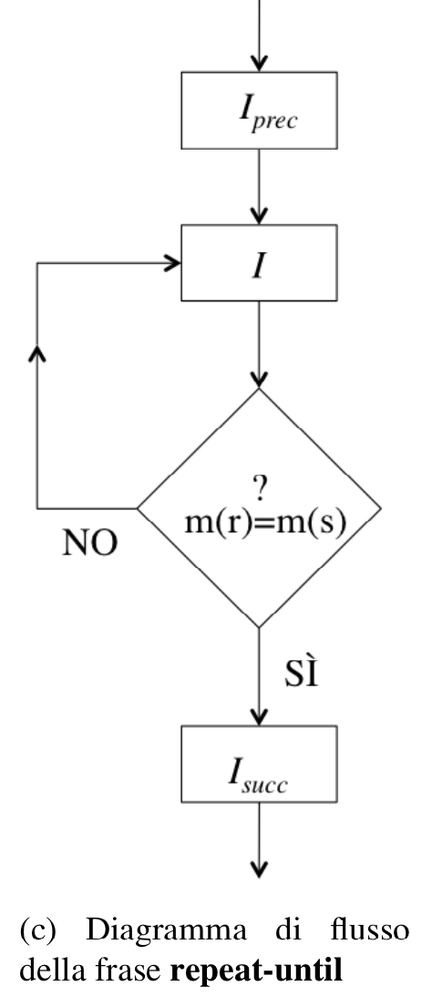

Slide 27
Risultato fondamentale dell'Informatica teorica
(Tesi di Church-Turing):
Tutto ciò che può essere fatto col calcolatore
tradizionale può essere realizzato anche col
"calcolatore" astratto del modello RAM
(o con qualunque altro modello di calcolo equivalente)
e viceversa

